Slide 1
搜索
——kopyh

Slide 2
搜索
就是暴力穷举寻找答案，
但是穷举不是真的要列举所有的可能情况，
关键是找到一种搜索的方式能尽可能快的找到答案。
最常用的搜索方式有BFS (广度优先搜索) 和DFS (深度优先搜索)。
大部分的搜索方式都是这两种方式的基础上加入各种剪枝的判断优化。

Slide 3
编上面这一大段话已经耗尽了我的气力，然而估计没人喜欢看概念。
(╯‵□′)╯︵┻━┻
但是我还是得继续写。
→_→ ←_←

Slide 4

DFS
DFS(深度优先搜索)：
顾名思义就是尽可能的向更深处搜索的方式。 用树来表示就是：
搜索的顺序：A->B->D->E->C
可以看出深搜的顺序就是尽可能的沿一条
路径搜索下去，当搜索到尽头时返回上一
节点选择可能的其他路径继续向下搜索。
A
B
C
D
E

Slide 5
BFS
BFS(广度优先搜索)：
按照节点的层数来搜索尽可能先搜索最近的点。用树来表示就是：
搜索的顺序：A->B->C->D->E
可以看出广搜的顺序就是从起点开始
一层一层的向下扩散。
A
B
C
D
E

Slide 6
DFS/BFS
再举一个例子区分DFS和BFS：(要求从1点开始搜索所有的点)
5 | 4 | 3 | 20 | 21
6 | 13 | 2 | 19 | 22
7 | 12 | 1 | 18 | 23
8 | 11 | 14 | 17 | 24
9 | 10 | 15 | 16 | 25
22 | 14 | 6 | 15 | 23
16 | 7 | 2 | 8 | 17
9 | 3 | 1 | 5 | 13
18 | 10 | 4 | 12 | 21
24 | 19 | 11 | 20 | 25
这就是按照上左下右的顺序进行深搜的路径。
可以看出就是从1点开始每个点都尽可能按照上左下右的优先顺序找点，若这个点存在则继续从这个点搜索，否则退回上一点。
这就是按照上左下右的顺序进行广搜的路径。
可以看出就是从1点开始搜索每个点的上左下右点，若这个点存在则下一轮会搜索这个点的上左下右，一层一层向外扩散。

Slide 7
DFS/BFS
然后就是怎么实现这些鬼东西了。
然而我语死早说不清 →_→ ←_←
所以我决定就一句话：
DFS递归，BFS队列。
That’s all.

Slide 8
DFS/BFS
举个栗子：
地图搜索
判断地图中两点A和B是否联通， ‘ . ’表示空白, ‘ # ’表示墙。
eg:
. | . | . | . | A
# | . | # | # | #
. | . | . | . | .
. | # | # | . | #
. | # | B | . | .
按题意，右图为一个5*5的地图。
其中可以找到一条路径使得A、B联通。

Slide 9
DFS
代码：
int n,m,bx,by;//n行m列,B点坐标
char g[101][101];//存图
bool vis[101][101];//标记该点是否能够到
bool dfs(int x,int y)//(x,y)表示当前搜索到的点
{
int dir[4][2]={{-1,0},{0,-1},{1,0},{0,1}};
for(int i=0;i<4;i++){
//取当前点的四个方向上的点
int xx=x+dir[i][0],yy=y+dir[i][1];
//若找到B点，答案为真
if(bx==xx&&by==yy)return true;
//跳过出界的点
if(xx<0||xx>=n||yy<0||yy>=m)continue;
//当该点尚未遍历并且不是墙时从该点递归下去
if(!vis[xx][yy]&&g[xx][yy]!='#'){
vis[xx][yy]=true;
if(dfs(xx,yy))return true;
}
}
return false;
}
. | . | . | . | A
# | . | # | # | #
. | . | . | . | .
. | # | # | . | #
. | # | B | . | .

Slide 10
BFS
代码：
bool bfs(int ax,int ay)
{
int dir[4][2]={{-1,0},{0,-1},{1,0},{0,1}};
pair<int,int>now;
queue<pair<int,int> >q;
vis[ax][ay]=true;
q.push(make_pair(ax,ay));//当前点加入队列
while(!q.empty()){
now=q.front();q.pop();
for(int i=0;i<4;i++){
int x=now.first+dir[i][0],y=now.second+dir[i][1];
if(bx==x&&by==y)return true;//若找到B点，答案为真
if(x<0||x>=n||y<0||y>=m)continue;//跳过出界的点
//当该点尚未遍历并且不是墙时该点加入队列
if(!vis[x][y]&&g[x][y]!='#'){
vis[x][y]=true;
q.push(make_pair(x,y));
}
}
}
return false;
}
. | . | . | . | A
# | . | # | # | #
. | . | . | . | .
. | # | # | . | #
. | # | B | . | .

Slide 11
剪枝
如这种搜索地图时排除地图外的点时的判断。
//跳过出界的点
if(xx<0||xx>=n||yy<0||yy>=m)continue;
剪枝这种东西其实就是玄学。
剪枝就是在搜索时通过判断避免一些不必要的遍历。

Slide 12
剪枝
奇偶剪枝：
基于地图位置的剪枝，就是对于地图中每个位置，在起点确定的情况下每个点到达的步数的奇偶性是一致的。
eg:
0 | 1 | 0 | 1 | 0
1 | 0 | 1 | 0 | 1
0 | 1 | 0 | 1 | 0
1 | 0 | 1 | 0 | 1
0 | 1 | 0 | 1 | 0
如有图中所有1的点和所有0的点奇偶性都分别是一致的。
当起点为(1,1)点时，最右下角的(5,5)点的到达步数一定是偶数，最小步数是n+m-2=8，其他步数一定是多走了向上或者向左的一步，之后一定还需有对应的有一步向下或者向右来抵消，所以步数一定还是偶数

Slide 13
剪枝
eg:
一只小狗从地图(x1,y1)点开始移动，在地图的(x2,y2)点有一个门，小狗需要从这个门跑出去，而这个门只在某一时刻打开一秒，每个位置到达一次，并且只能停留一秒，问小狗是否能从这里跑出去。
eg:
0 | 1 | 0 | 1 | 0
1 | 0 | 1 | 0 | 1
0 | 1 | 0 | 1 | 0
1 | 0 | 1 | 0 | 1
0 | 1 | 0 | 1 | 0
只要判断(x1,y1)、(x2,y2)两点的奇偶性是否相同，相同则小狗的移动步数一定是偶数，否则为奇数，然后判断门打开的时刻的奇偶性就可以确定是否有可能按时到达门口。

Slide 14

DFS
经典八皇后：
八皇后
八皇后就是在8*8的国际象棋棋盘中放置8个皇后不会互相攻击的放置方法。
eg:
按题意，有图就是八皇后的一种放置方法。

Slide 15
DFS
经典八皇后
//vis[i][j]表示 ( i , j ) 是否放置棋子
//a[i]表示第i行是否已经放置棋子
//b[i]表示第i列是否已经放置棋子
//c[i]表示第i个左下到右上的斜线
//d[i]表示第i个右下到左上的斜线
int vis[N][N],a[N],b[N],c[N],d[N];
void dfs(int x){
for(int i=0;i<n;i++){
if( is(x,i) ){
if(x==n-1){sum++;continue;}
set(x,i);
dfs(x+1);
remove(x,i);
}
}
}
bool is(int x,int y)
{
if(vis[x][y]||a[x]||b[y]||c[x+y]||d[n-y+x])return false;
return true;
}
void set(int x,int y)
{
vis[x][y]=a[x]=b[y]=c[x+y]=d[n-y+x]=1;
}
void remove(int x,int y)
{
vis[x][y]=a[x]=b[y]=c[x+y]=d[n-y+x]=0;
}

Slide 16
BFS
再来一道不是地图的：
数字搜索
求从第一个数变换到第二个数的最小步骤，数字每一步都可以加减1或者扩大2倍。
（两个数的大小都小于100,000）
eg:
INPUT：
17
OUTPUT：
4
(5*2-1)*2-1 = 17 result = 4
从第一个数开始BFS向*2，+1，-1三个方向扩展找答案就行了。

Slide 17
BFS
代码：
int bfs(int n,int m)
{
pair<int,int> t;//t节点代表当前数字和进行的操作数
queue<pair<int,int> > q;
int x,y,res;
bool vis[100000];
memset(vis,false,sizeof(vis));
q.push(make_pair(n,0));
vis[n]=true;
while(!q.empty())
{
t=q.front();q.pop();
if(t.first==m)return t.second;
x=t.first+1;y=t.second+1;
if(x<100000&&!vis[x])vis[x]=true, q.push(make_pair(x,y));
x=t.first-1;y=t.second+1;
if(x>=0&&!vis[x]) vis[x]=true, q.push(make_pair(x,y));
x=t.first*2;y=t.second+1;
if(x<100000&&!vis[x])vis[x]=true, q.push(make_pair(x,y));
}
return -1;
}
三种操作的得数进队列

Slide 18
双向BFS
双向BFS：
顾名思义，从起始点和终止点一起BFS的一种神奇姿势，有时候它真的很快的。
 |  |  | S
 |  |  |  |  |  | E
 |  |  | S
 |  |  |  |  |  | E
eg:

Slide 19
A*
A*(启发式搜索)：
利用估价函数对下一步的所有可能进行优先化排序，从而选出最可能的一点。
 |  | S
 |  |  |  |  |  |  |  | E
eg:
曼哈顿路径：（横纵轴距离和）
距离优化——>

Slide 20
A*
估价函数为每个点到终点的距离
估价函数为每个点到终点的距离加上从起点出来已走的步数。
14 | 13 | 12 | 11 | 10 | 9 | 8 | 7 | 6 | 7
13 | 12 | 11 | 10 | 9 | 8 | 7 | 6 | 5 | 6
12 | 11 | 10 | 9 | 8 | 7 | 6 | 5 | 4 | 5
11 | 10 | S | 8 | 7 | 6 | 5 | 4 | 3 | 4
10 | 9 | 8 | 7 | 6 | 5 | 4 | 3 | 2 | 3
9 | 8 | 7 | 6 | 5 | 4 | 3 | 2 | 1 | 2
8 | 7 | 6 | 5 | 4 | 3 | 2 | 1 | E | 1
9 | 8 | 7 | 6 | 5 | 4 | 3 | 2 | 1 | 2
19 | 17 | 15 | 15 | 15 | 15 | 15 | 15 | 15 | 17
17 | 15 | 13 | 13 | 13 | 13 | 13 | 13 | 13 | 15
15 | 13 | 11 | 11 | 11 | 11 | 11 | 11 | 11 | 13
13 | 11 | S | 9 | 9 | 9 | 9 | 9 | 9 | 11
10 | 11 | 9 | 9 | 9 | 9 | 9 | 9 | 9 | 11
13 | 11 | 9 | 9 | 9 | 9 | 9 | 9 | 9 | 11
13 | 11 | 9 | 9 | 9 | 9 | 9 | 9 | E | 11
15 | 13 | 11 | 11 | 11 | 11 | 11 | 11 | 11 | 13

Slide 21
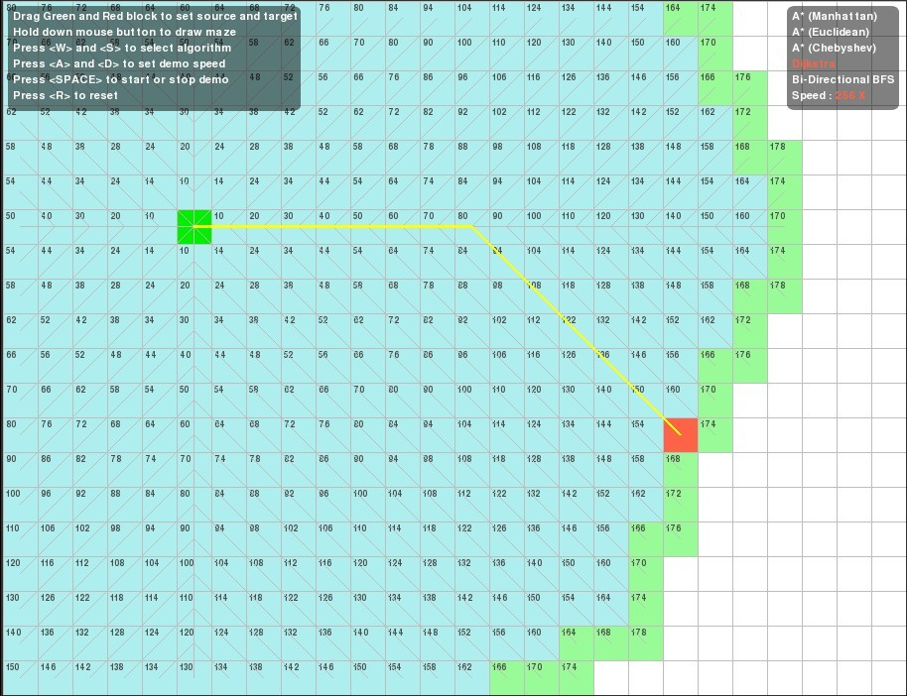
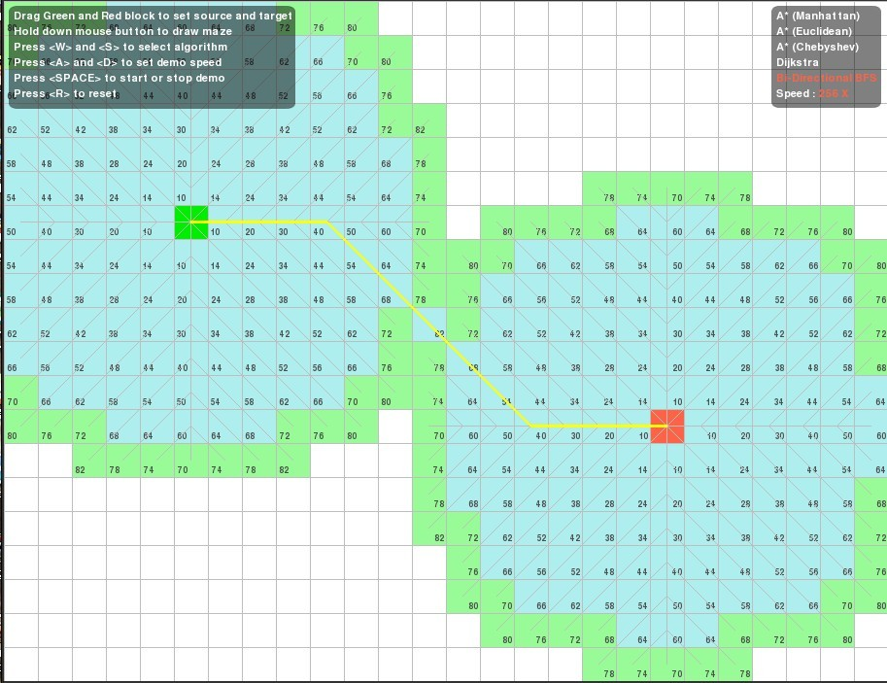
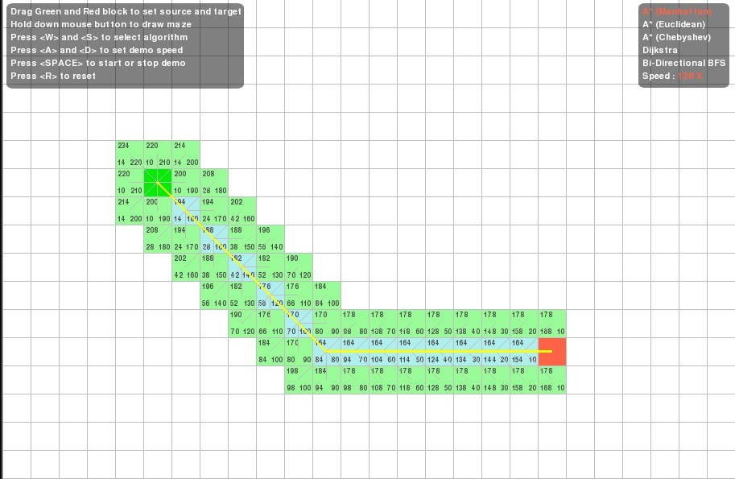
A*
BFS
双向BFS
A* 曼哈顿

Slide 22
A*
IDA*(迭代加深A*搜索)：
利用估价函数对下一步的所有可能进行优先化排序，从而选出最可能的一点。
A*与IDA*的区别在于A*是启发式的广搜，IDA*是启发式的深搜。
IDA*相对于A*的优点就是不用记录节点，对内存更友好。
迭代加深就是不断加大深搜深度限制的方法。
通过 已搜索深度+剩余估价值>深度限制 进行剪枝。

Slide 23
ALL
伟大的八数码：
八数码
eg:
2 | 4 | 3
1 | 6 | X
7 | 5 | 8
2 | 4 | 3
1 | X | 6
7 | 5 | 8
2 | X | 3
1 | 4 | 6
7 | 5 | 8
X | 2 | 3
1 | 4 | 6
7 | 5 | 8
1 | 2 | 3
4 | 5 | 6
7 | 8 | X
1 | 2 | 3
X | 4 | 6
7 | 5 | 8
1 | 2 | 3
4 | X | 6
7 | 5 | 8
1 | 2 | 3
4 | 5 | 6
7 | X | 8
12345678X
24316X758

Slide 24
BFS
伟大的八数码：
优化
暴力BFS
struct node {
string str; //当前状态
vector<int>res; //记录过程
int index; //X位置
};
1、stl：map、vector优化代码量
struct res {
int now,fa;
}res[N];
链表处理，保证节约内存。
2、Hash判重优化判重速度。
2 | 4 | 3
1 | 6 | X
7 | 5 | 8
12345678X -> X87654321
1~9的全排列个数，9! < 40w
3、直接打表。
What’s hash？
4、回溯记录路径。
强行从起点开始BFS，每次最多向个方向扩展，通过储存str判重。
eg: map< string, int > mp;

Slide 25
BFS
伟大的八数码：
双向BFS
双向BFS在理论上可以节约一半的搜索消耗。
结合康托展开Hash和回溯优化，在时空复杂度上都比较理想
bool inverse(char s[]){
int t=0,x,y;
for(int i=1;i<9;i++)
for(int j=0;j<i;j++){
if(s[j]=='x')continue;
else x=s[j]-'0';
if(s[i]=='x')continue;
else y=s[i]-'0';
if(x>y) t++;
}
if(t&1) return true;
return false;
}
但是这只是理论，当无解时还是一定要搜索到所有的情况。
关于无解的剪枝：逆序数判定
关于逆序数——>

Slide 26
A*
伟大的八数码：
A*启发式搜索
八数码中X的移动类似于地图移动，曼哈顿距离做估价函数。
所以可以用 A*+曼哈顿估价+逆序数判无解+康托展开判重+回溯记录路径 解八数码问题。
基本上就是BFS的全优化版本，还可以改 IDA*，由于IDA*的实质上是深搜，空间更优。

Slide 27
A*
伟大的八数码：
总结一下八数码的解法
BFS +打表记录+逆序数判无解+康托展开判重+回溯记录路径
双向BFS +逆序数判无解+康托展开判重+回溯记录路径
A* +曼哈顿估价+逆序数判无解+康托展开判重+回溯记录路径
IDA* +曼哈顿估价+逆序数判无解+康托展开判重

Slide 28
THE END
Have fun!

Slide 29
逆序数
康拓展开hash：
逆序数
逆序数就是所有数字之间存在前面的大于后面的情况数。
eg:
12354 的逆序数就是1，5>4
51234 的逆序数就是4，5大于后面的四个数
1 | 2 | 3
4 | X | 6
7 | 5 | 8
可以看出这个序列的逆序数是 2 。之后 X 左右移动不会影响逆序数，上下移动在序列中跳过两个字符，所以改变的逆序数也一定是偶数。
---> 1234X6758
Go Back->

Slide 30
HASH
康拓展开hash：
Hash 哈希（散列）
——哈希就是压缩映射。
int fac[] = {1,1,2,6,24,120,720,5040,40320};
int KT(char ss[]){
int i, j, t, sum;
int s[10];
for(i=0;i<9;i++) {
if(ss[i]=='x') s[i]=0;
else s[i]=ss[i]-'0';
}
sum = 0;
for (i=0,t=0; i<9; i++,t=0) {
for (j=i+1; j<9; j++)
if (s[j] < s[i])
t++;
sum += t*fac[9-i-1];
}
return sum+1;
}
eg:
12345678X —— 1
X87654321 —— 362880
康托展开
运用全排列将每个序列映射为一个数字。
Go Back->

Slide 31

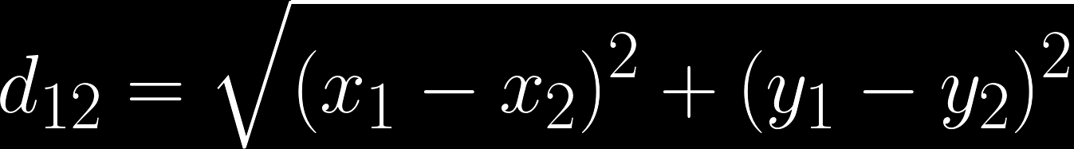
距离优化
启发式距离优化：
曼哈顿距离
欧几里德距离
切比雪夫距离
Go Back->

